Slide 1

Analyse de clients avec votre Agence IA
Chems Tristan Ellana Patricio

Slide 2
SOMMAIRE
1 – Contexte
2 – Segmentation clients
3 – Visualisation
4 – Rétention clients
5 – Organisation
6 - Perspectives

Slide 3



Données fournies (clients, date de commande, montant dépensé, nombre de commandes passées)
Fin 2016 à fin 2018
Suppression des commandes annulées
Nombre client
96 096
Chiffre d'Affaires
16M
Nombre commande
105 383
Contexte : Segmentation des clients

Slide 4


ORGANISATION
TRISTAN/CHEMS
ELLANA/PATRICIO
Cohortes
Choix des clusters
Refactorisation code
Segmentation RFM
Création des visuels
Création du RFM
Présentation
Choix des clusters

Slide 5

champions
bons potentiels
Bons clients à risque
petits clients en perdition
Clients récents
one-shot
Les différents types de clients

Slide 6
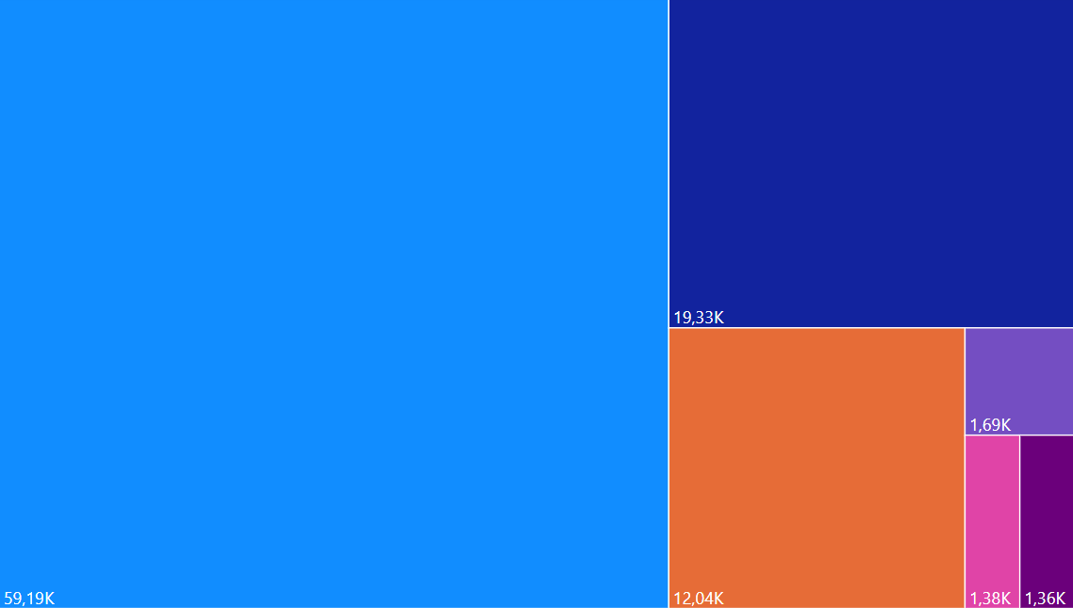
One-shot
Clients récents
Bons potentiels
petits clients
Champions
Bons clients
Nombre de clients par catégorie

Slide 7


One-shot
Clients récents
3.6M
Bons potentiels
Bons clients à risque
Champions
9.5M
1.7M
146k
Petits clients
Chiffre d'affaires généré par catégorie

Slide 8
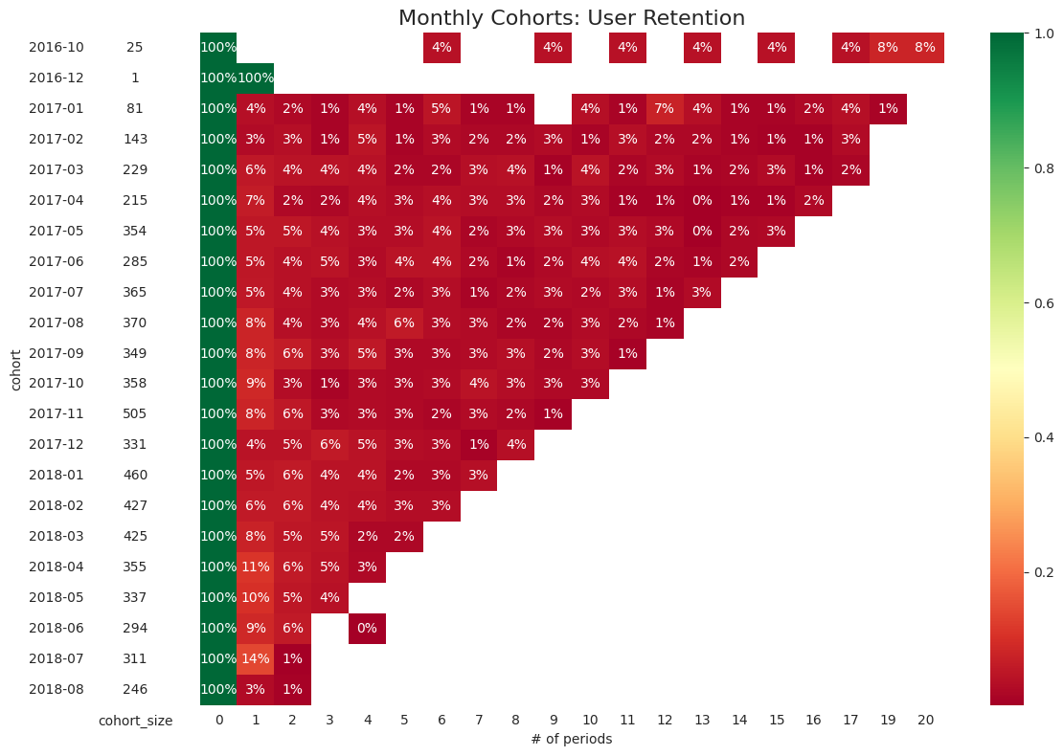
Rétention clientèle

Slide 9
Perspectives
Rétention clients :
-Problématique : très peu de clients qui restent
-Campagne de fidélisation
-Retour de satisfaction
-Relances, cadeaux, messages personnalisés

Slide 10
MERCI !

